Slide 1

DESIGN PATTERN
Bridge Design Pattern
Thành viên:
Dương Mỹ Lộc
Trần Diệu Đông
Trần Bảo Lâm
Phan Minh Nhân
Nguyễn Trường Vũ
Nguyễn Xuân Phát
Nhóm 3

Slide 2

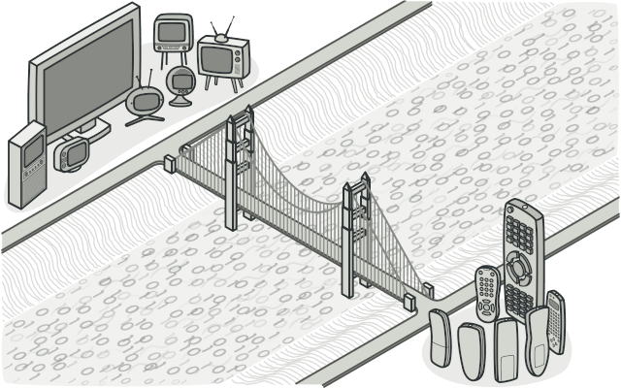
Giới thiệu
Bridge Pattern là một trong những Pattern thuộc nhóm Structural Pattern.
Sử dụng Bridge Pattern khi :
Tách ràng buộc giữa Abstraction và Implementation.
Cả Abstraction và Implementation của chúng nên được mở rộng bằng subsclass.
Sử dụng ở những nơi mà những thay đổi được thực hiện trong implement không ảnh hưởng đến phía client.

Slide 3
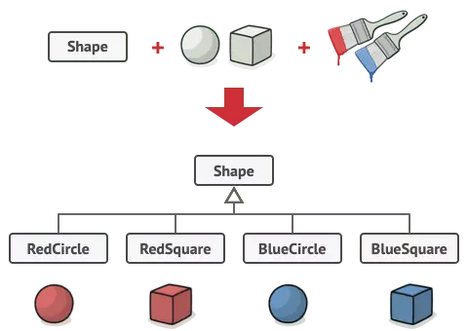
Mục đích

Slide 4
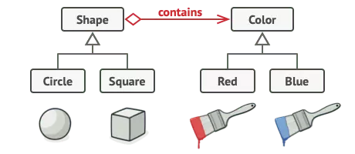
Giải pháp

Slide 5
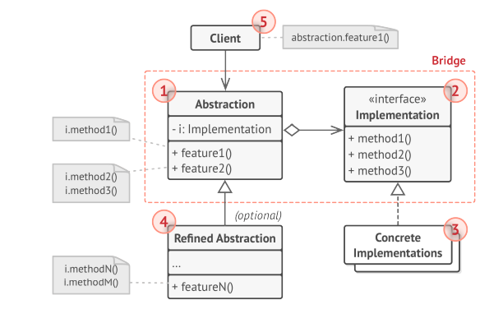
Kiến trúc

Slide 6

Ưu / Nhược Điểm
 | Ưu Điểm
+ | Giảm sự phục thuộc giữa abstraction và implementation
+ | Giảm số lượng những lớp con không cần thiết
+ | Code sẽ gọn gàn hơn và kích thước ứng dụng sẽ nhỏ hơn:
+ | Dễ bảo trì hơn
+ | Dễ dàng mở rộng về sau
+ | Cho phép ẩn các chi tiết implement từ client

Slide 7

Ưu / Nhược Điểm
- | Làm tăng độ phức tạp
 | Nhược Điểm
- | Số lần gọi gián tiếp tăng gấp đôi
- | Ảnh hưởng đến hiệu suất của chương trình

Slide 8
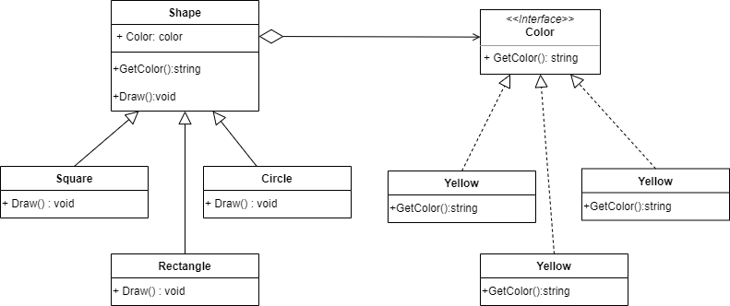
Cách triển khai

Slide 9
Cách triển khai
DEMO

Slide 10
Hỏi đáp
Q & A

